Slide 1

Welcome to Trixionet
MIGUEL ANGEL RAMIREZ LOPEZ GABRIEL MILLAN RAMIREZ

Slide 2

¿Qué somos?

Slide 3

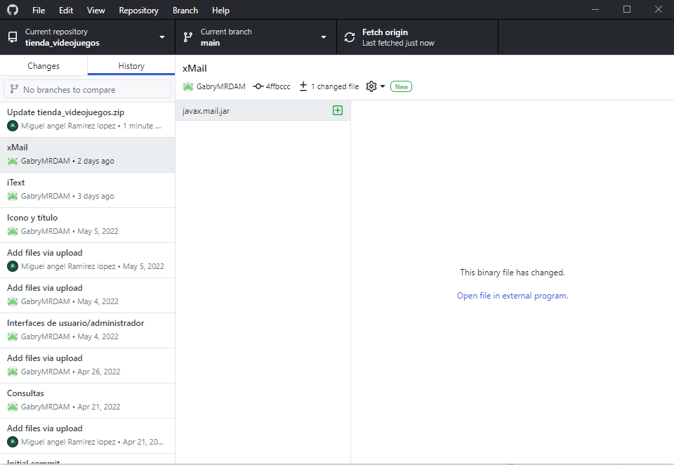
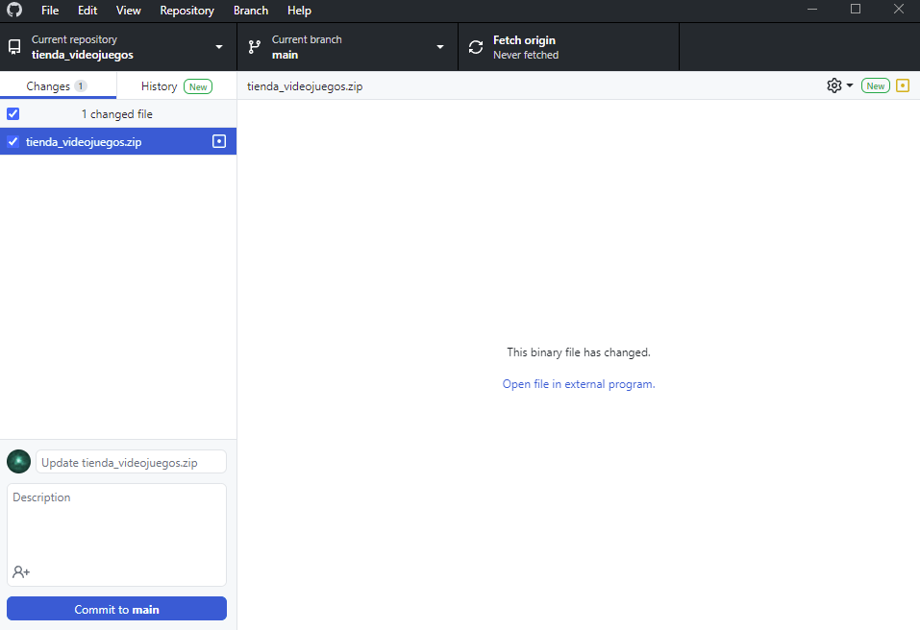
GitHub

Slide 4
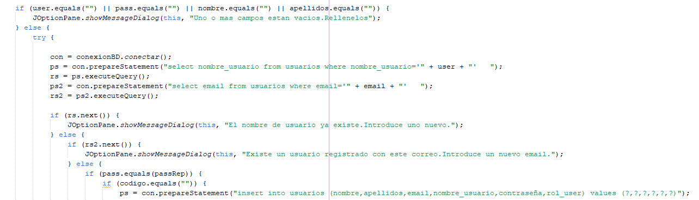
Registro

Slide 5
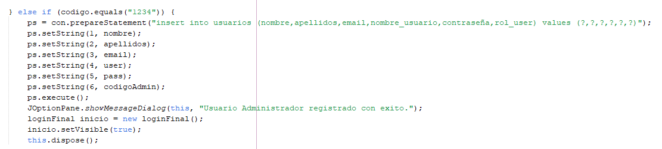
Registro

Slide 6
Registro

Slide 7
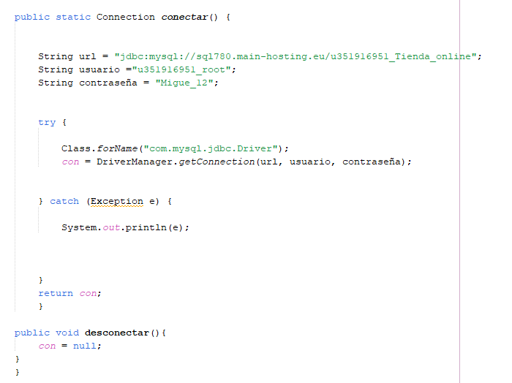
Base de Datos

Slide 8
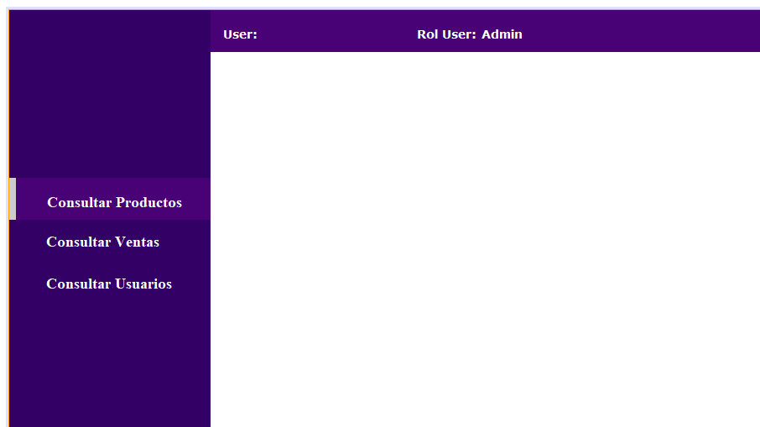
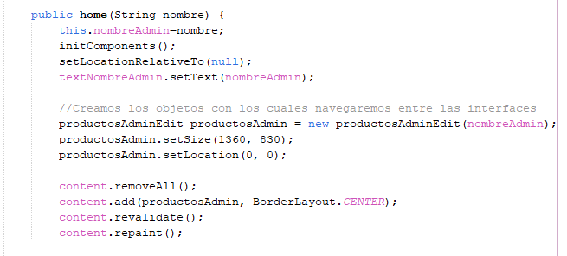
Admin

Slide 9
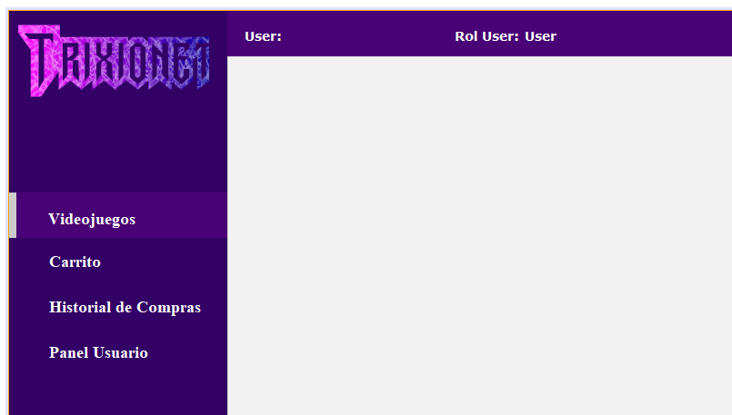
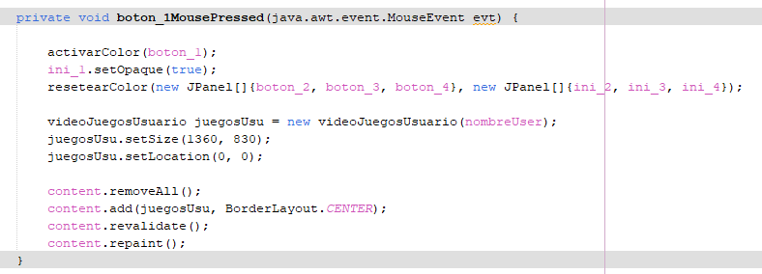
User

Slide 10
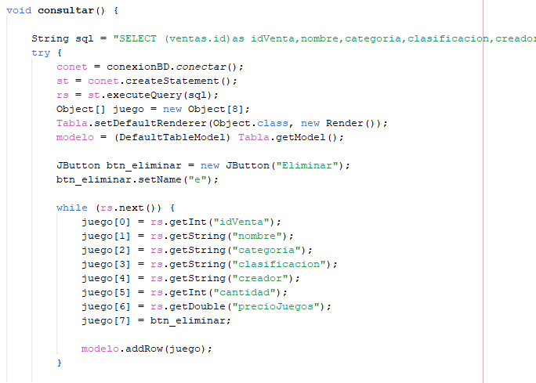
Carrito

Slide 11
Carrito

Slide 12


